Slide 1
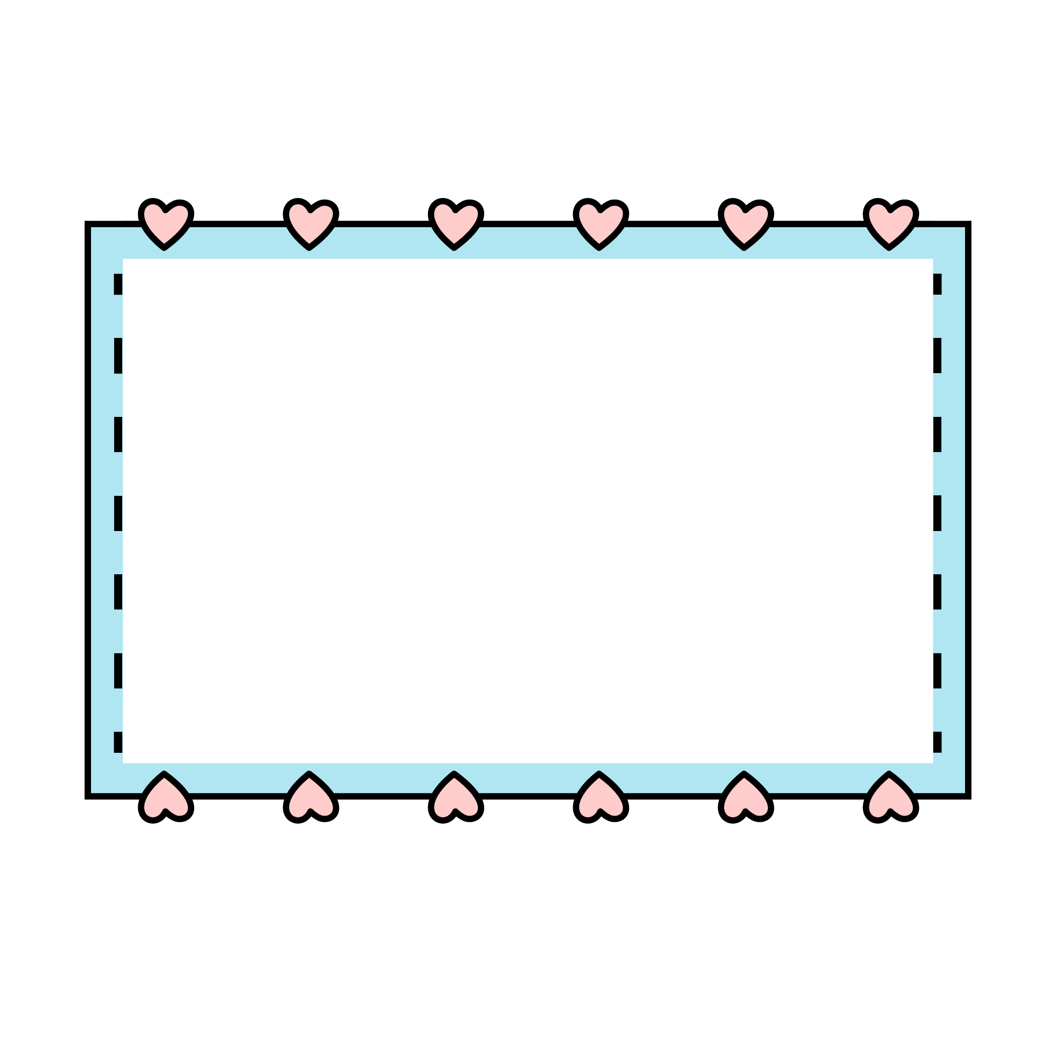



Khoa học
hi bị bệnh

Slide 2

Kiến thức
01
- Nhận biết người bệnh cần được ăn uống đủ chất, chỉ một số bệnh phải ăn kiêng theo chỉ dẫn của bác sĩ.
YÊU CẦU
CẦN ĐẠT
02
Kĩ năng
- Biết ăn uống hợp lí khi bị bệnh.
- Biết cách phòng chống mất nước khi bị tiêu chảy: pha được dung dịch o-rê-dôn hoặc chuẩn bị nước cháo muối khi bản thân hoặc người thân bị tiêu chảy.

Slide 3

KHỞI
ĐỘNG

Slide 4
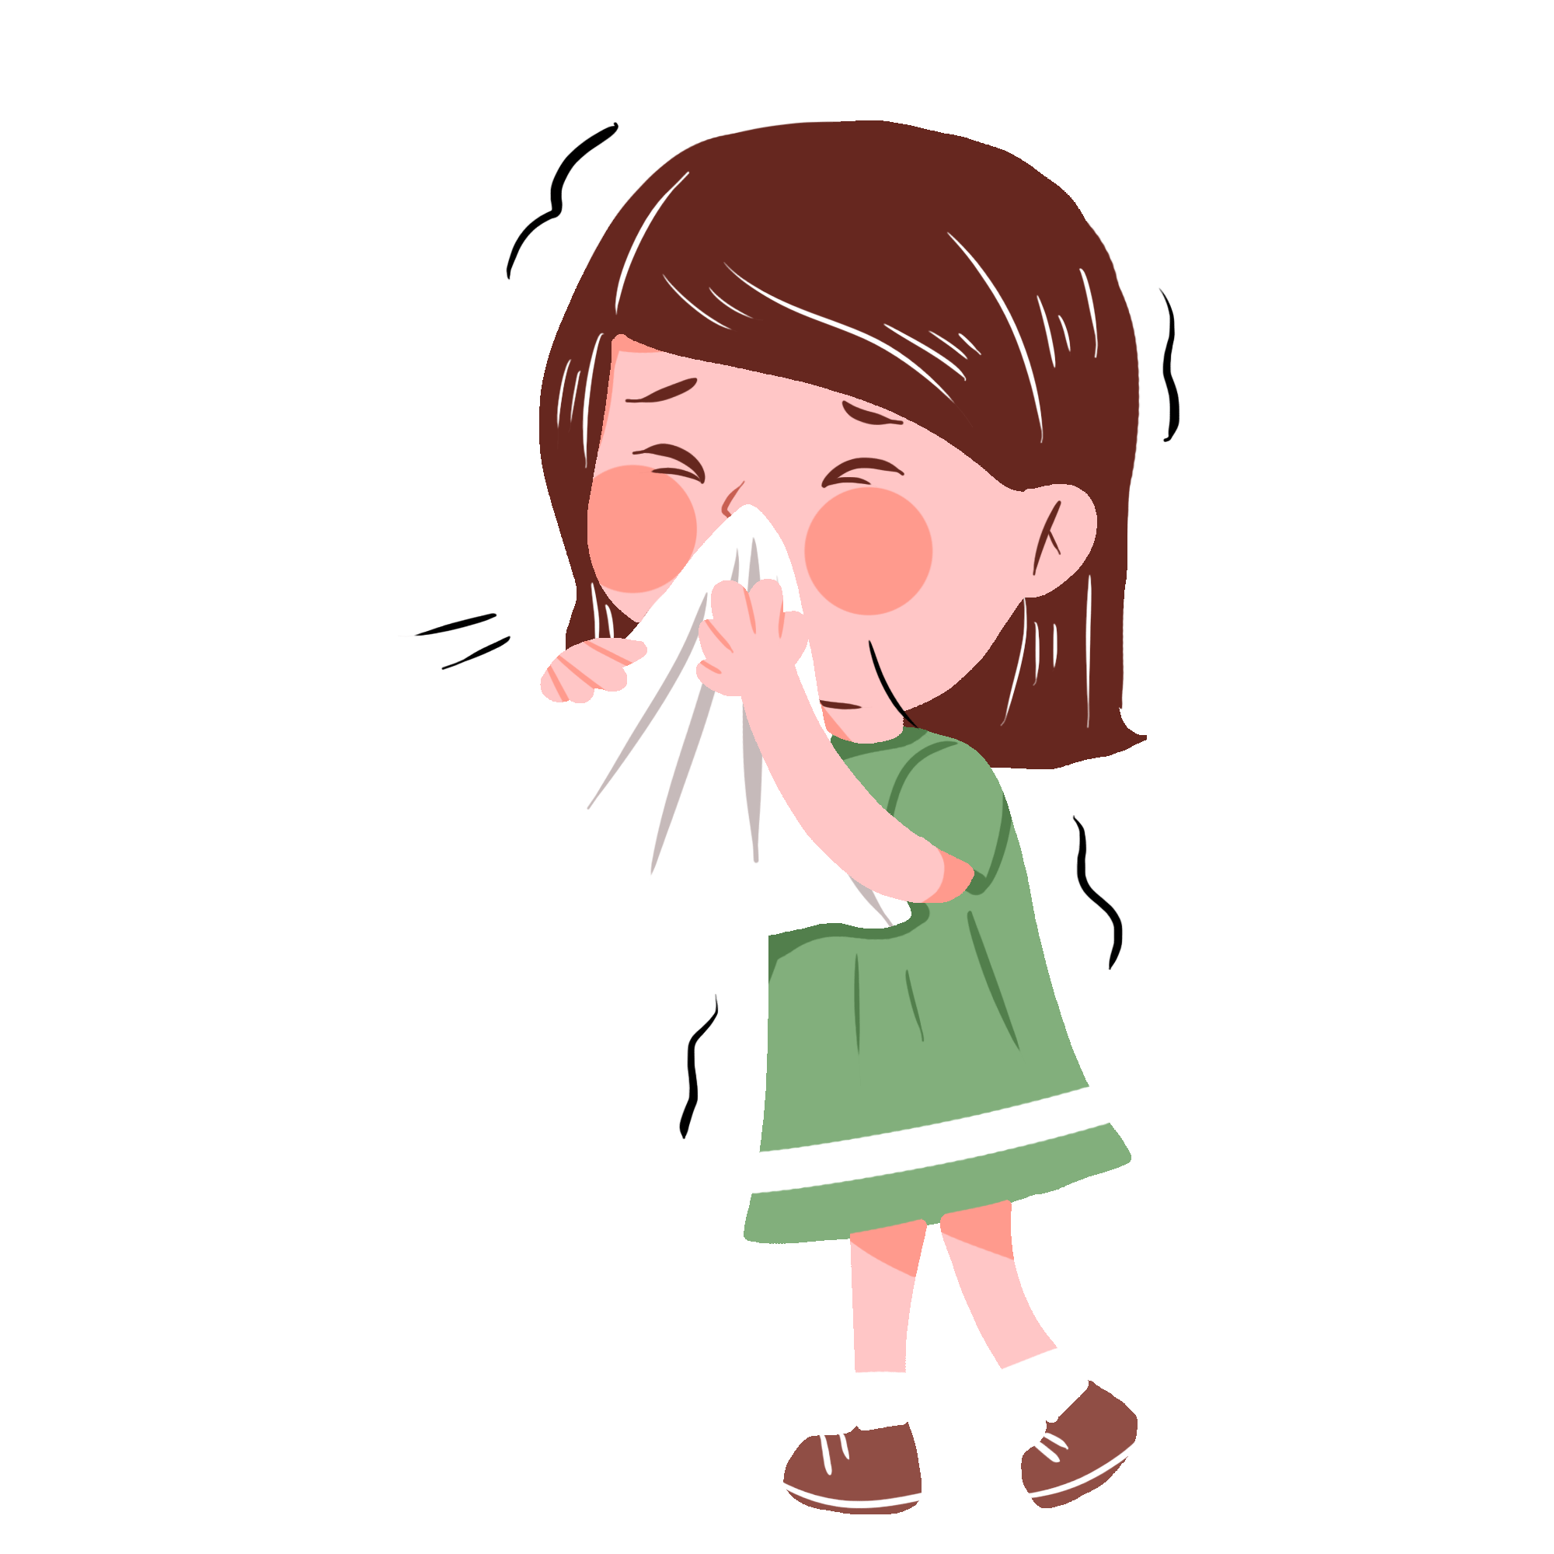
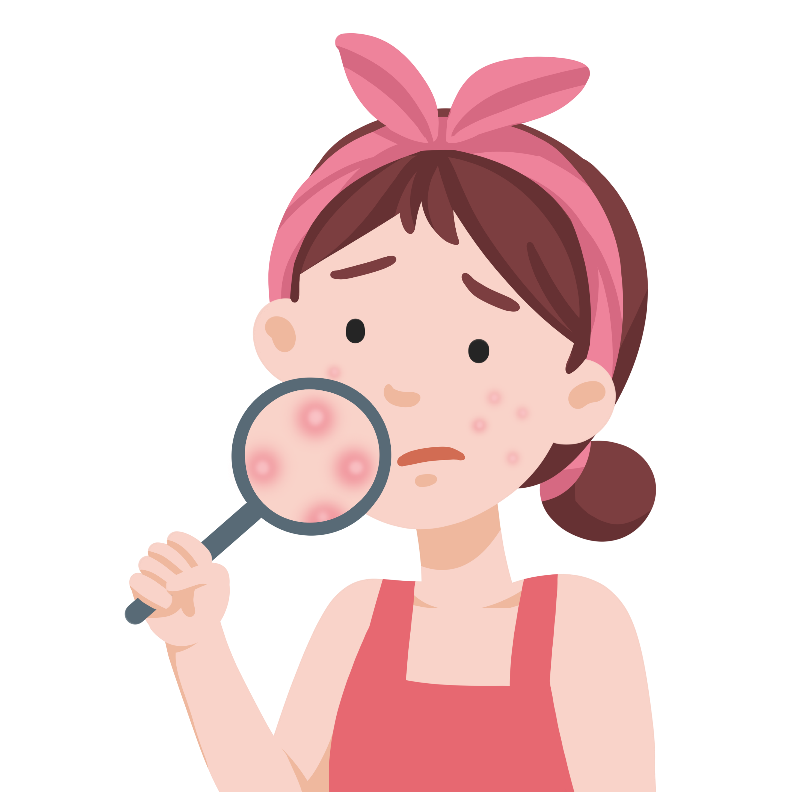
Khi cơ thể có những dấu hiệu bị bệnh chúng ta cần làm gì?

Slide 5
Khoa học
hi bị bệnh

Slide 6
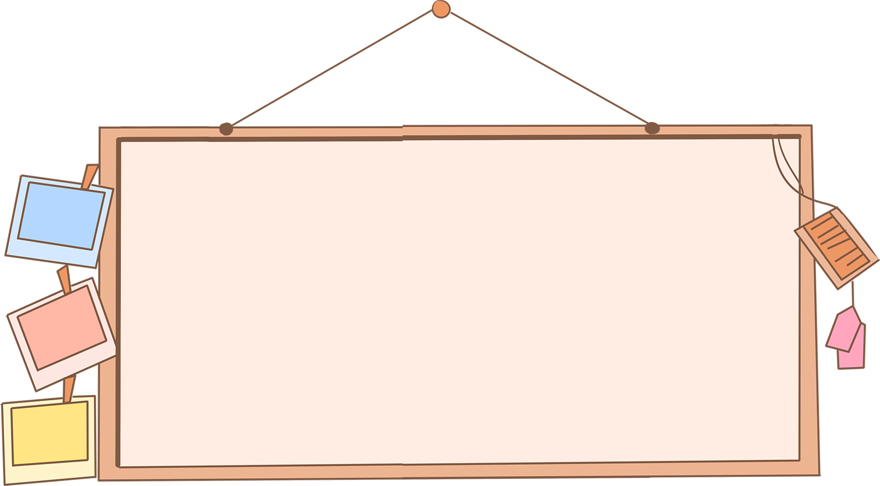

TRÒ CHƠI
ALO BÁC SĨ

Slide 7
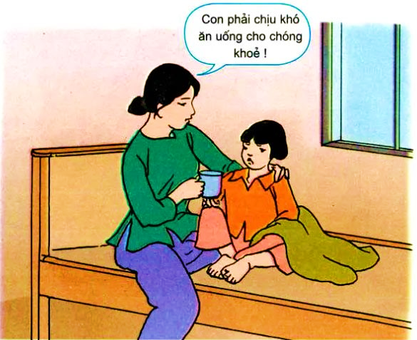
Khi bị các bệnh thông thường ta cần cho người bệnh ăn các loại thức ăn nào?
Đối với người bệnh nặng nên cho ăn món ăn đặc hay loãng? Vì sao ?

Slide 8
Có một số bệnh đòi hỏi ăn kiêng thì nên ăn như thế nào?
Đối với người bệnh không muốn ăn hoặc ăn quá ít nên cho ăn như thế nào ?

Slide 9

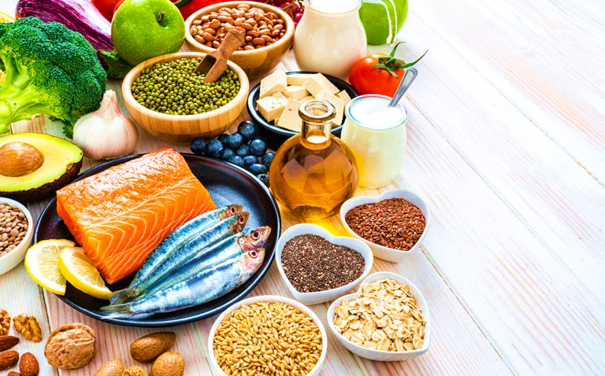
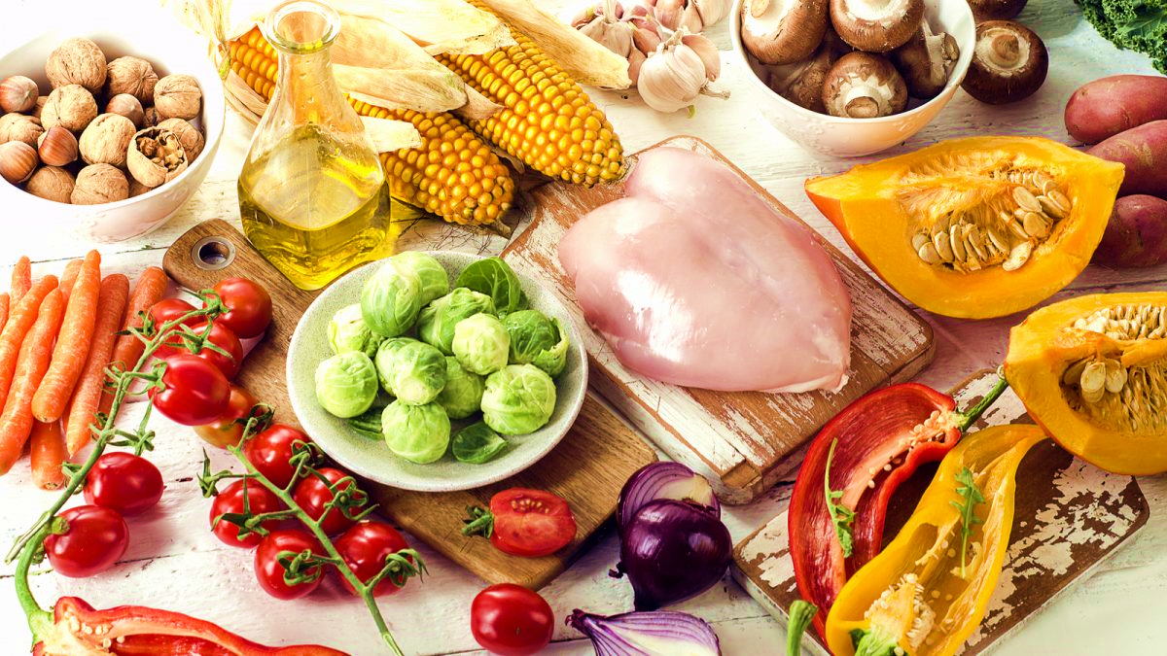
Khi bị các bệnh thông thường ta cần cho người bệnh ăn các loại thức ăn chứa nhiều chất dinh dưỡng: Thịt, cá, trứng, sữa, rau xanh, trái cây

Slide 10
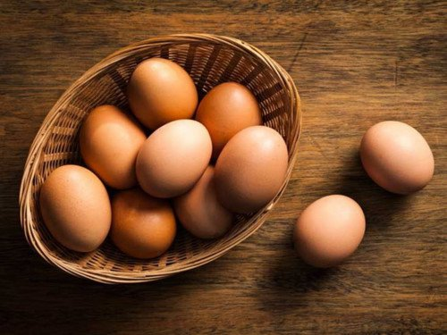
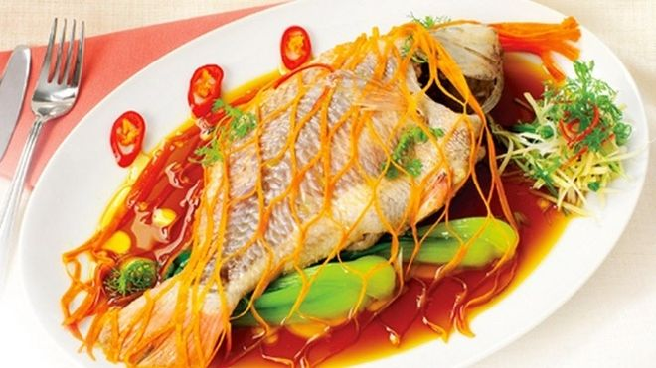
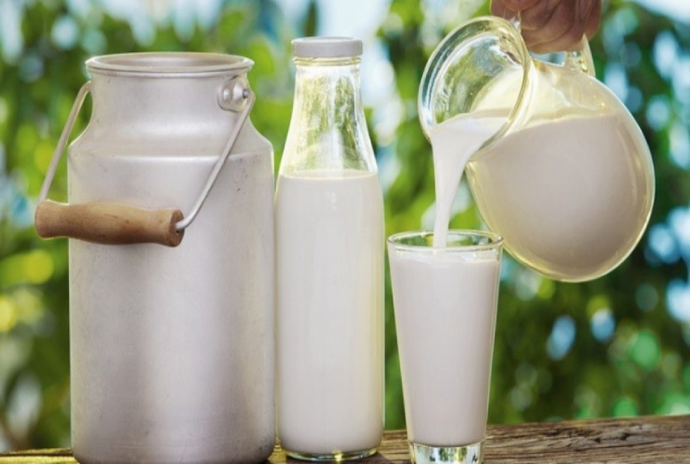
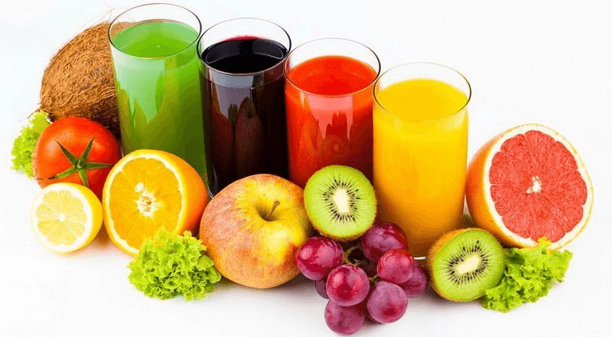
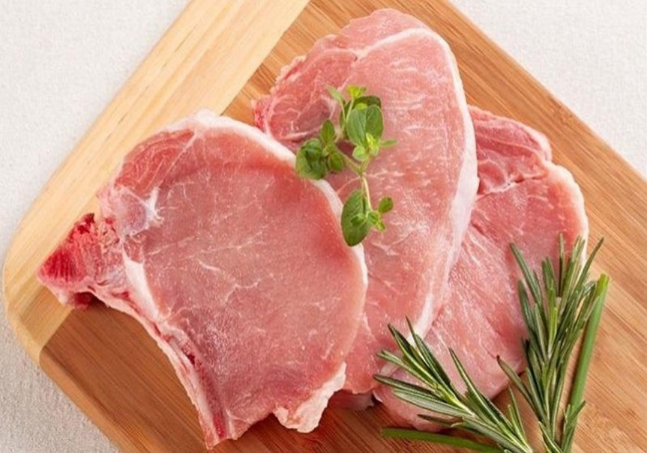
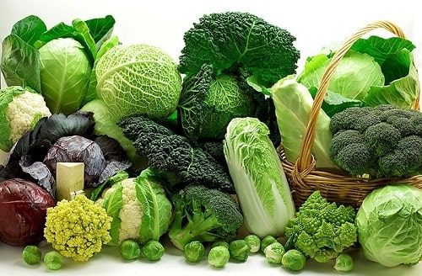

Slide 11
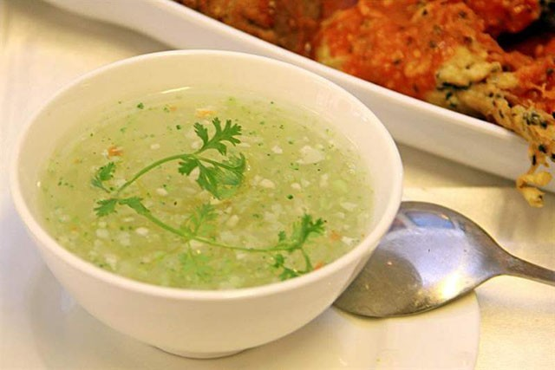
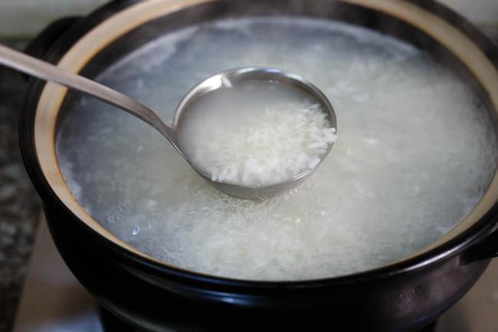
Khi bị bệnh nặng, cần cho người bệnh ăn món ăn loãng. Món loãng vì dễ nuốt, không làm người bệnh sợ ăn.

Slide 12
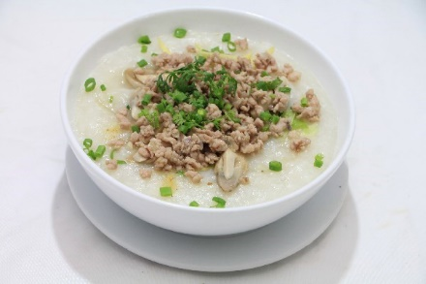
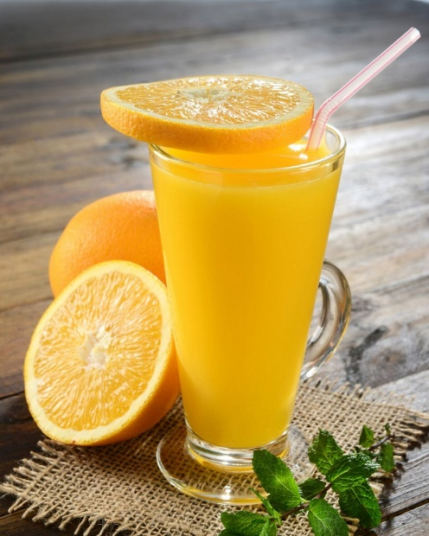

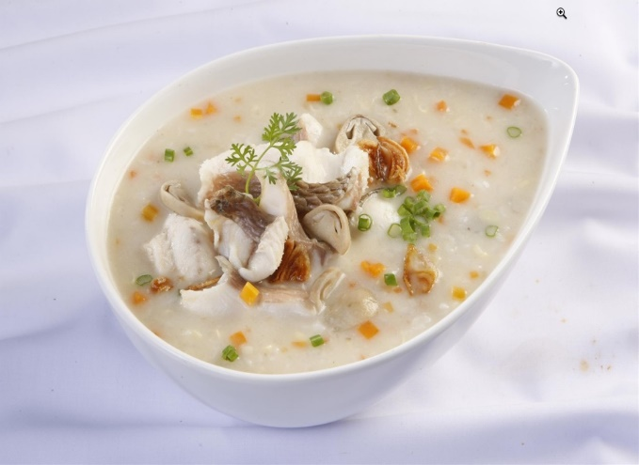
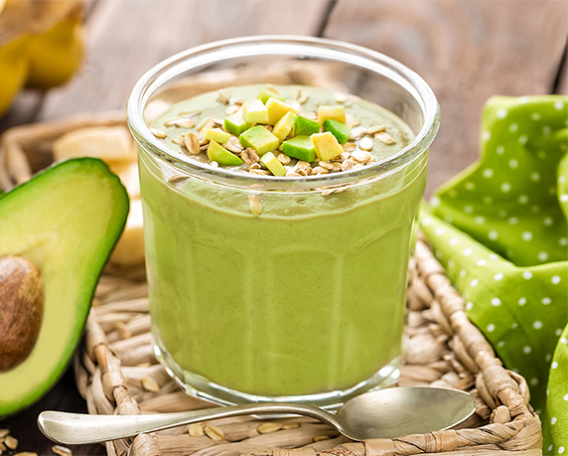
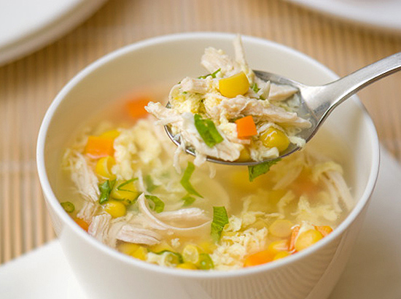
Món ăn loãng,
dễ tiêu hóa

Slide 13
Đối với người ốm không muốn ăn hoặc ăn quá ít nên dỗ dành, động viên họ ăn uống đủ chất để chóng khỏe, Nên cho họ ăn nhiều bữa trong một ngày.

Slide 14
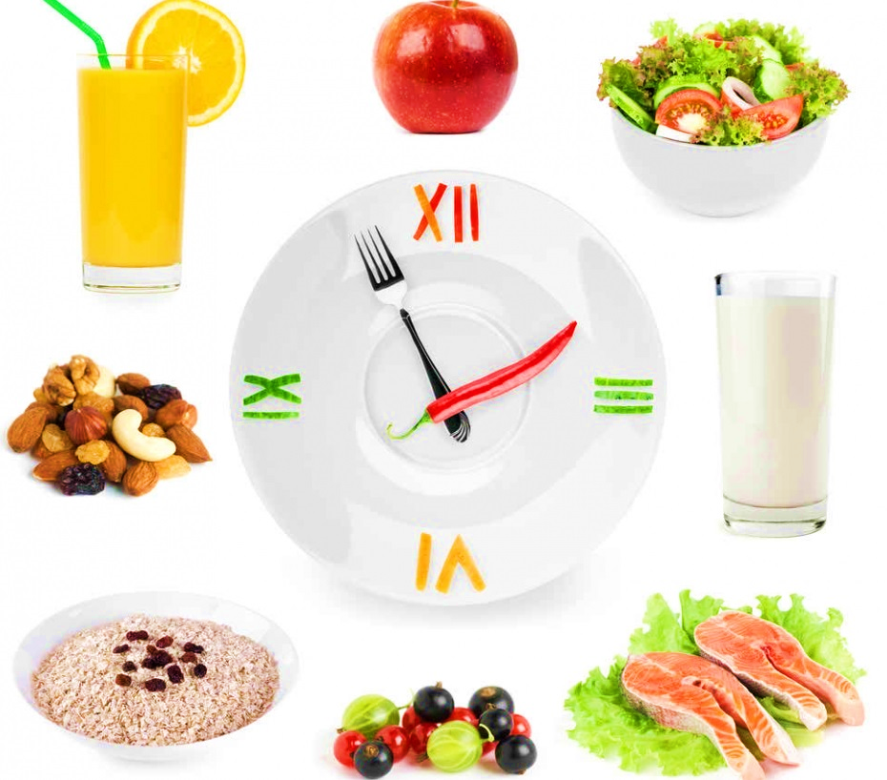

Slide 15
Có một số bệnh đòi hỏi ăn kiêng thì phải tuân thủ theo chế độ ăn mà bác sĩ đưa ra, ăn theo hướng dẫn của bác sĩ.

Slide 16
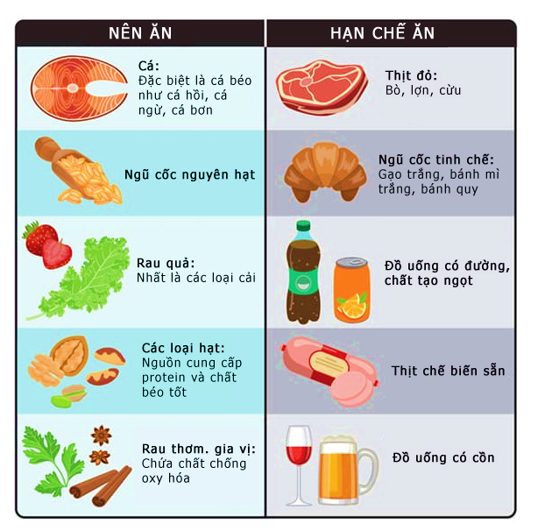
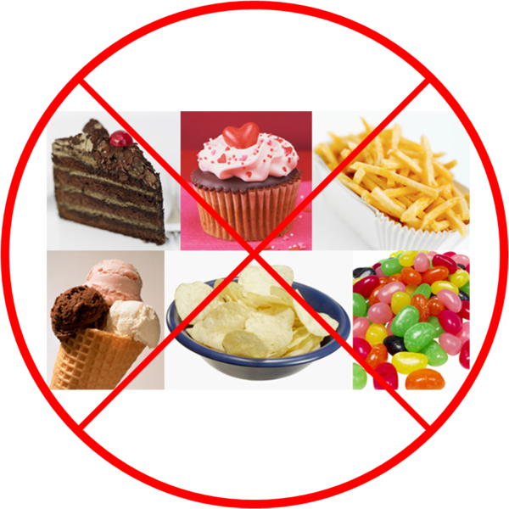
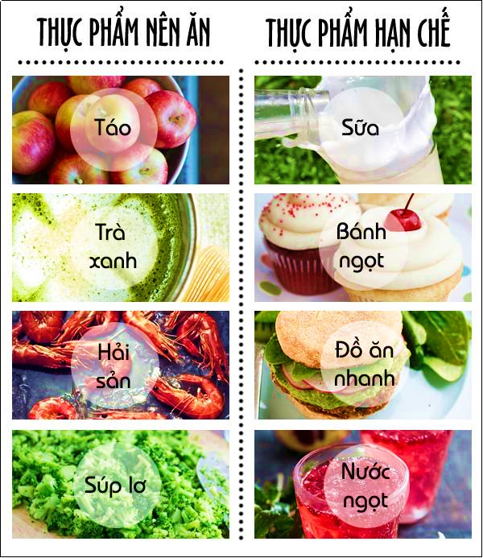
Người bị tiểu đường thì nên kiêng thực phẩm có nhiều đường, quá ngọt, hạn chế tinh bột và nên ăn nhiều rau xanh
thực phẩm giàu protein, chất xơ
thực phẩm nhiều chất béo, chứa nhiều cholesterol, đồ uống có chất kích thích

Slide 17

Người bệnh phải được ăn nhiều thức ăn có giá trị dinh dưỡng như thịt, cá, trứng, sữa, các loại rau xanh, quả chín để bồi bổ cơ thể. Nếu người bệnh quá yếu, không ăn được thức ăn đặc sẽ cho ăn cháo thịt băm nhỏ, xúp, sữa, nước quả ép… Nếu người bệnh không muốn ăn hoặc ăn quá ít thì cho ăn nhiều bữa trong ngày. Có một số bệnh đòi hỏi ăn kiêng theo chỉ dẫn của bác sĩ.

Slide 18
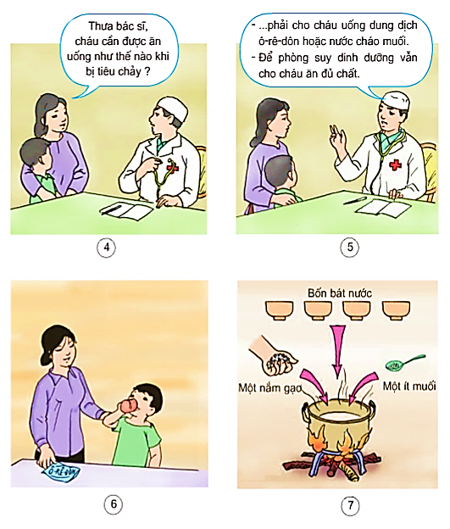

Slide 19
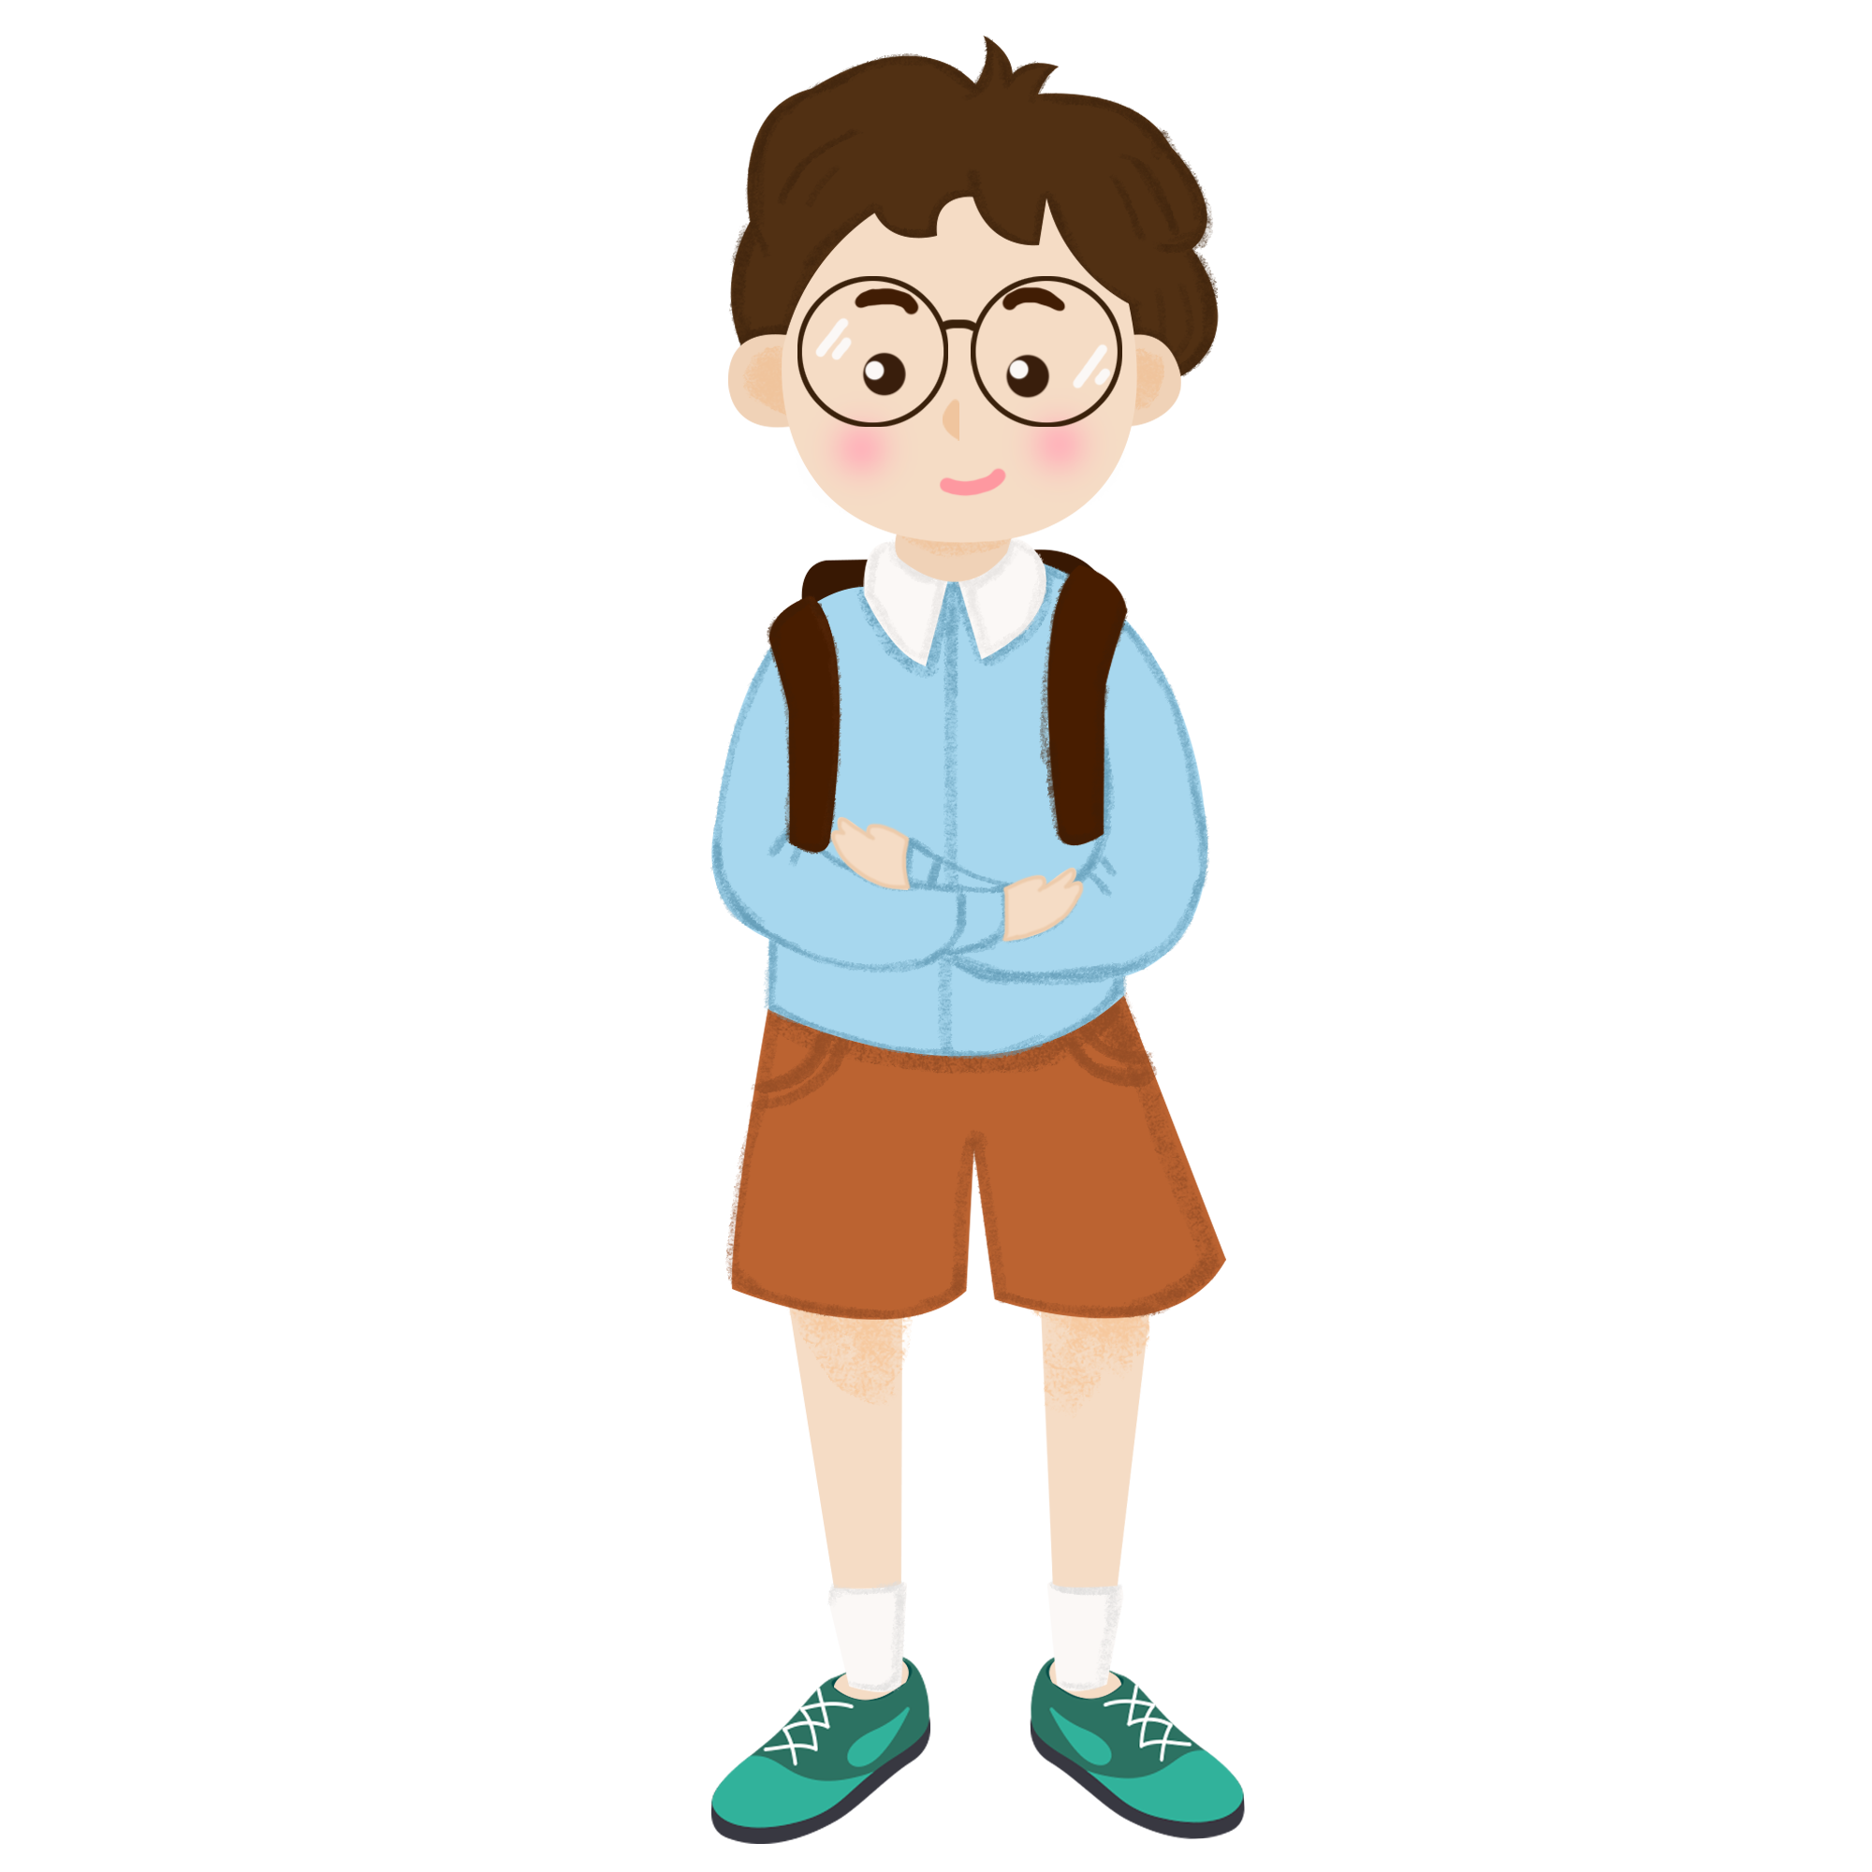
Vì sao khi bị tiêu chảy phải uống dung dịch ô-rê-dôn hoặc nước cháo muối?
Người bị tiêu chảy mất rất nhiều nước. Do vậy ngoài việc người bệnh vẫn ăn bình thường, đủ chất dinh dưỡng chúng ta cần cho họ uống thêm nước cháo muối và dung dịch ô-rê-dôn để chống mất nước.

Slide 20
THỰC HÀNH
Pha dung dịch ô-rê-dôn và chuẩn bị nguyên liệu nấu cháo muối

Slide 21
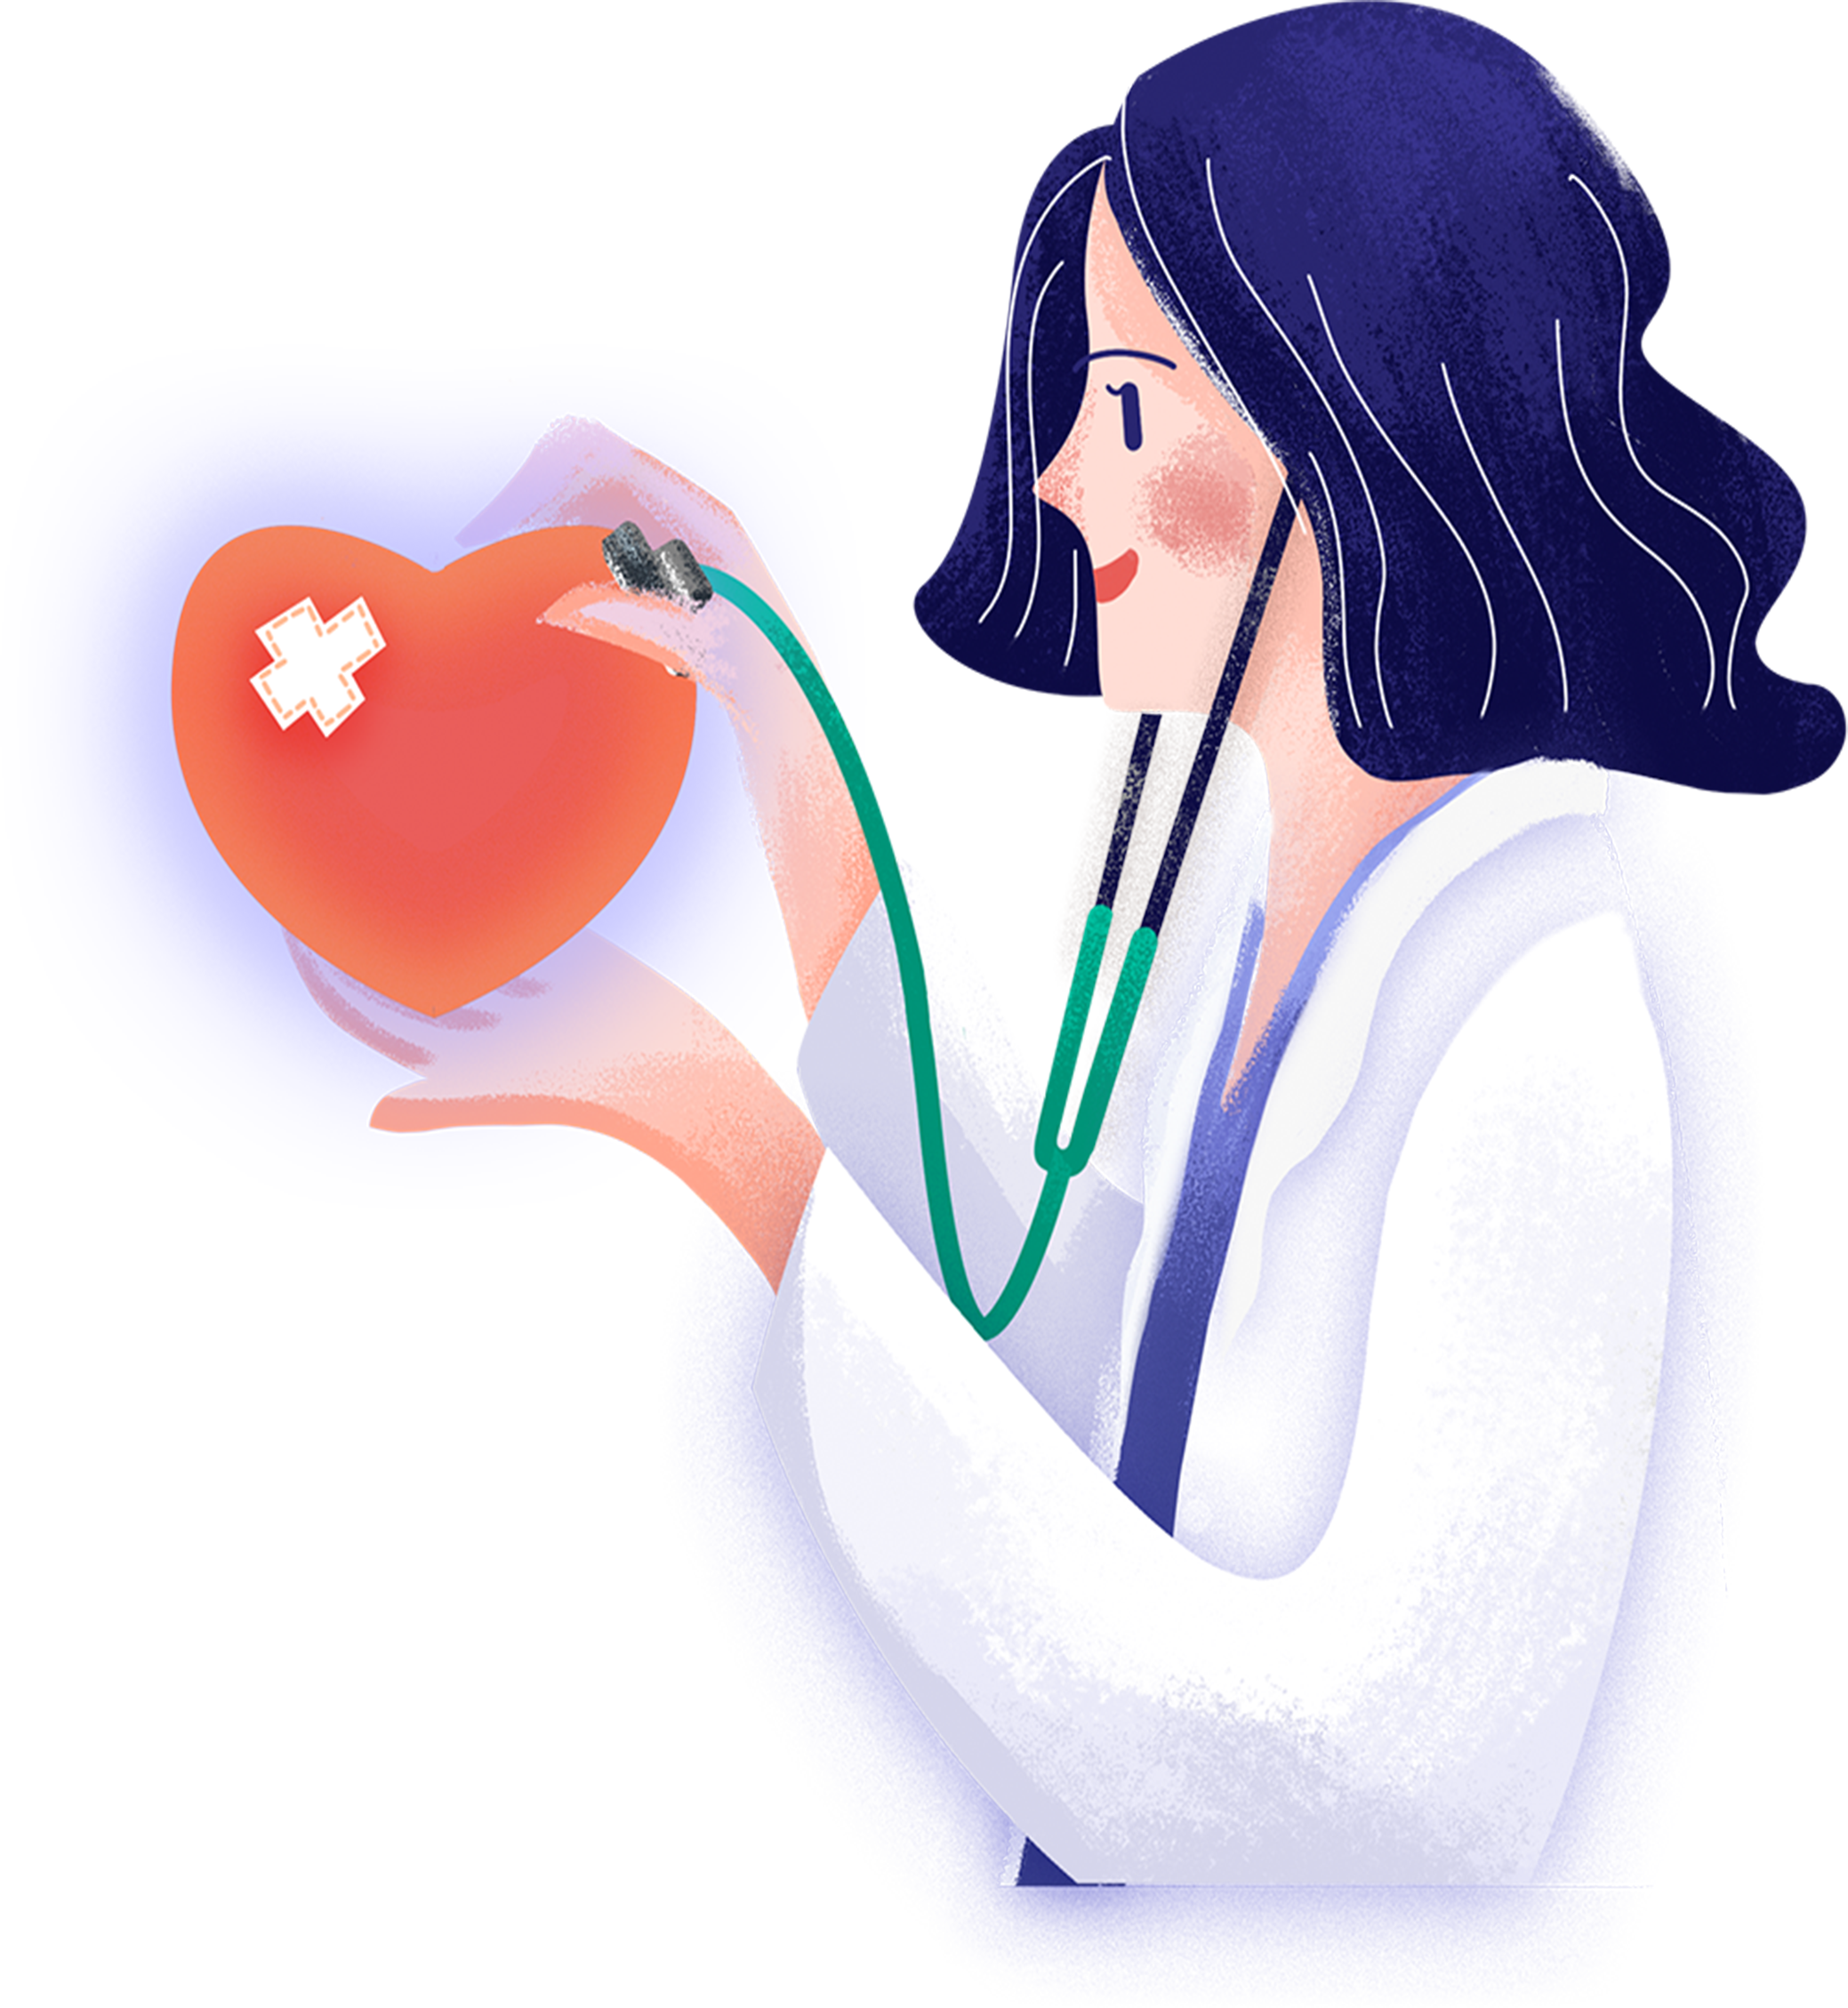
Dung dịch ô-rê-dôn được pha như thế nào? Để nấu nước cháo muối cần chuẩn bị những gì?

Slide 22

Để pha dung dịch ô-rê-dôn cần chuẩn bị:
Các bước tiến hành pha dung dịch ô-rê-dôn:
1. Nước đun sôi để nguội
1. Đọc kĩ hướng dẫn và hạn sử dụng
2. Rót 200ml nước đun sôi để nguội (với gói ghi 200ml nước)
2. Cốc chia vạch
3. Thìa nhỏ
3. Đổ bột ô-rê-dôn vào cốc nước và khuấy đều đến khi bột tan hết

Slide 23
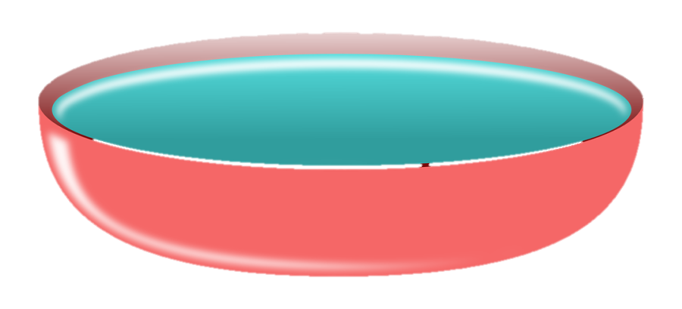
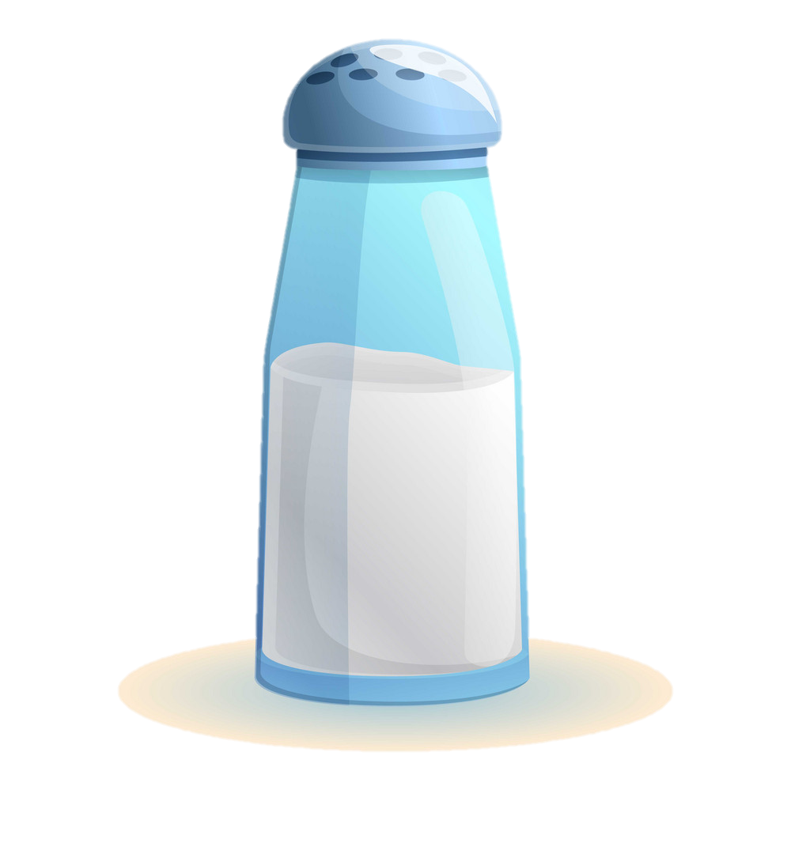
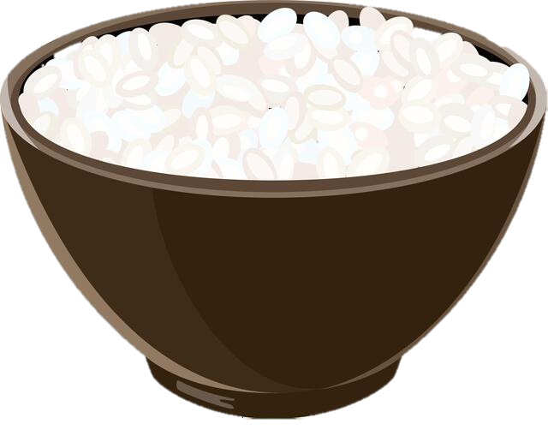
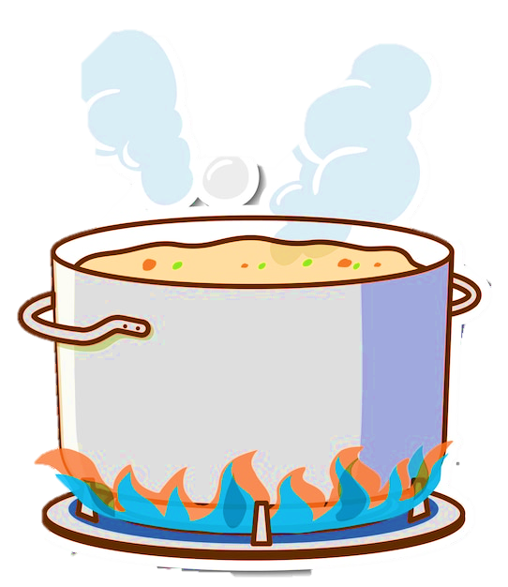
CÁCH NẤU CHÁO MUỐI
Bốn bát nước
Một nắm gạo
Một ít muối

Slide 24
Ghi nhớ
Người bệnh phải được ăn nhiều thức ăn có giá trị dinh dưỡng như thịt, cá, trứng, sữa, các loại rau xanh, quả chín để bồi bổ cơ thể. Nếu người bệnh quá yếu, không ăn được thức ăn đặc sẽ cho ăn cháo thịt băm nhỏ, xúp, sữa, nước quả ép… Nếu người bệnh không muốn ăn hoặc ăn quá ít thì cho ăn nhiều bữa trong ngày. Có một số bệnh đòi hỏi ăn kiêng theo chỉ dẫn của bác sĩ.

Slide 25
Dặn dò
Tìm hiểu các loại thức ăn tốt cho sức khỏe khi bị bệnh
Thực hành nấu cháo muối có trợ giúp.

Slide 26
CHÚC CÁC EM
HỌC TỐT

